Slide 1
Современные библиотеки для горожан
муниципальная практика
ЗАТО г. Железногорск – 2020 г.
Некоммерческое партнерство
ИНФОРМАЦИОННЫЙ
АЛЬЯНС

Slide 2
Суть практики:
Модернизация библиотек ЗАТО г. Железногорск позволила полностью трансформировать пространство библиотек – от создания современных интерьеров до внедрения в практику новых форм работы библиотек, направленных на привлечение широкой общественности, создание новых просветительских программ, активное вовлечение в работу коммуникативных площадок представителей общественных организаций и инициативных граждан.
Благодаря реализации практики, модернизированные библиотеки – новое общественное культурное пространство.
Создание модернизированных библиотек позволило повысить престиж библиотек для жителей ЗАТО г. Железногорск, увеличить разнообразие и качество предоставляемых услуг.
Некоммерческое партнерство
ИНФОРМАЦИОННЫЙ
АЛЬЯНС

Slide 3
Цель:
Преобразовать библиотеки в центры общественной жизни граждан; в современный культурный, информационный, интеллектуальный и просветительский ресурс развития ЗАТО г. Железногорск.
Задачи:
Модернизация библиотек в соответствии с требованиями времени;
Развитие культурно-просветительских программ, проектной деятельности на базе модернизированных библиотек;
Вовлечение общественных и некоммерческих организаций, инициативных граждан;
Повышение квалификации специалистов библиотек.
Некоммерческое партнерство
ИНФОРМАЦИОННЫЙ
АЛЬЯНС

Slide 4
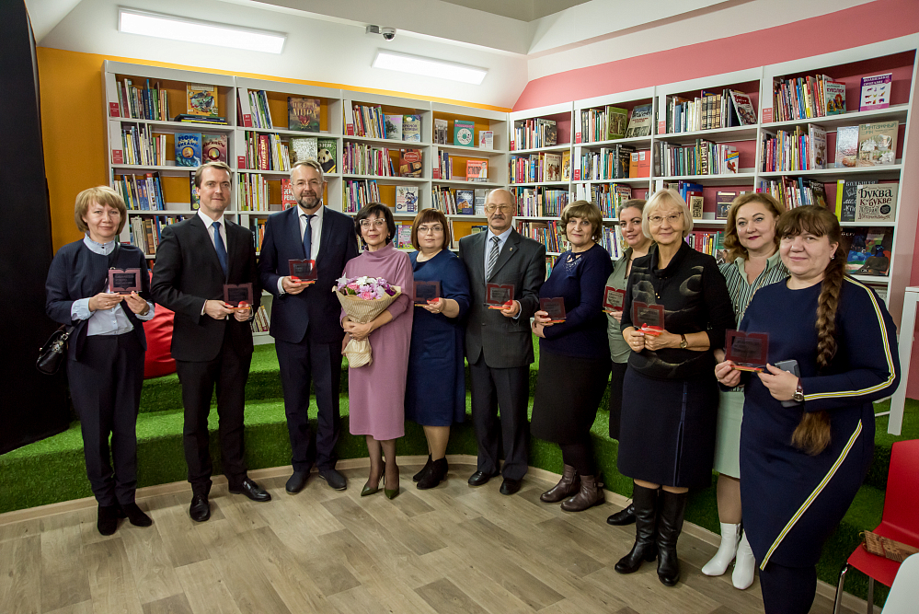
Открытие модельной библиотеки
(Национальный проект «Культура»)
Некоммерческое партнерство
ИНФОРМАЦИОННЫЙ
АЛЬЯНС

Slide 5
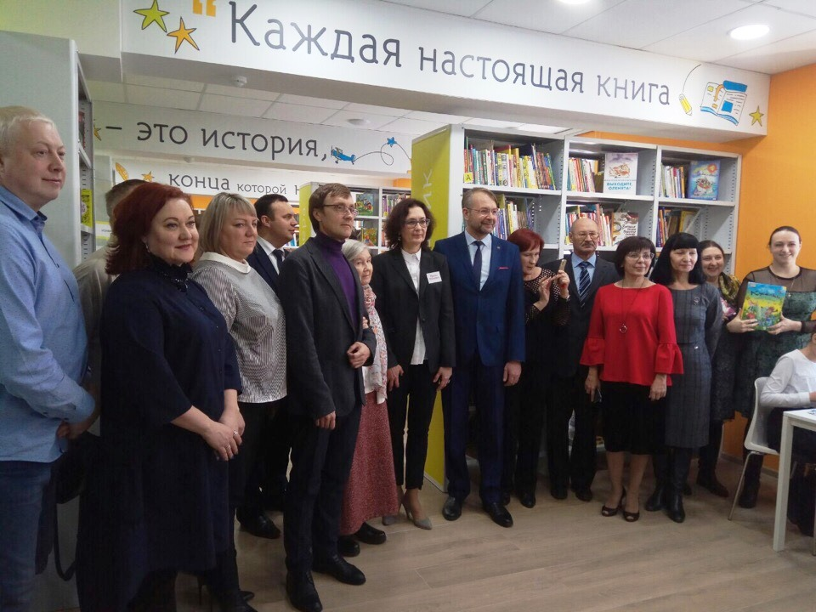
Открытие модернизированной библиотеки
(Проект Красноярского края «Библиотеки будущего»)
Некоммерческое партнерство
ИНФОРМАЦИОННЫЙ
АЛЬЯНС

Slide 6
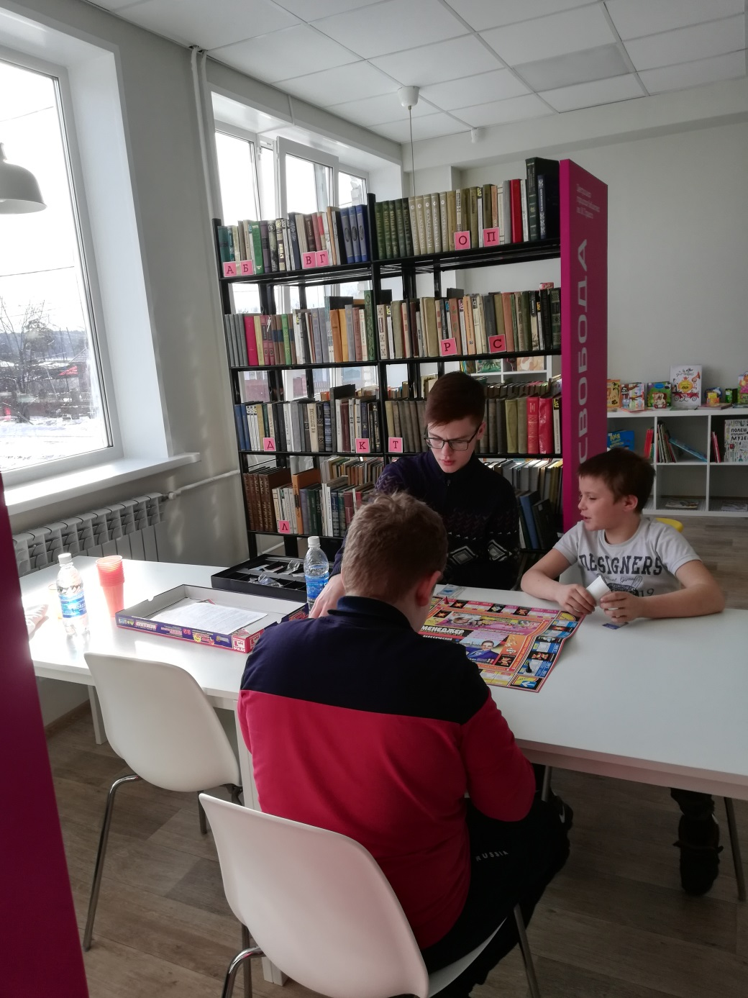
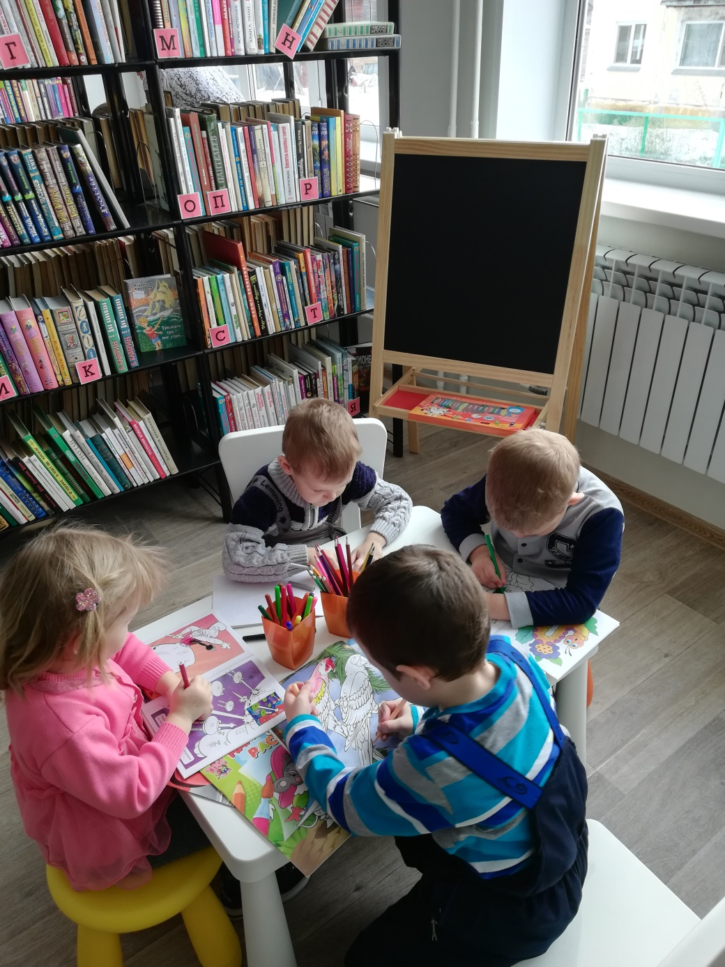
Модернизированная библиотека
(пос. Новый Путь ЗАТО г. Железногорск)
Некоммерческое партнерство
ИНФОРМАЦИОННЫЙ
АЛЬЯНС

Slide 7
Достигнутые результаты:
- На модернизацию библиотек ЗАТО г. Железногорск привлечено из федерального и краевого бюджетов – 17 000 000,00 рублей.
- Модернизировано 3 библиотеки.
Количество общественных организаций, принявших участие в проектах библиотеки – 6.
Количество участников проектов – 3 520 человек.
Количество участников социально-значимых и культурно-просветительских мероприятий – 13 954 человека.
Количество специалистов, прошедших обучение (повышение квалификации, переподготовка) – 10 человек.
Некоммерческое партнерство
ИНФОРМАЦИОННЫЙ
АЛЬЯНС

Slide 8
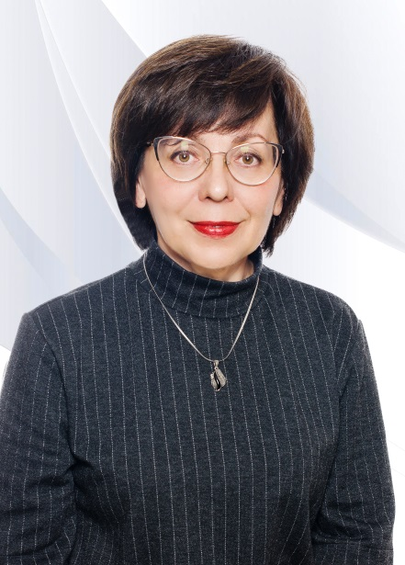
Лидер практики:
Белоусова Татьяна Сергеевна – директор МБУК ЦГБ им. М. Горького, Заслуженный работник культуры Красноярского края.
В ЦГБ работает с 1985 года, прошла путь от библиотекаря до директора. За период ее руководства произошли значительные изменения в работе библиотек ЗАТО Железногорск: развивается материальная база, внедряются инновационные методики, развиваются информационные технологии.
Под руководством Татьяны Сергеевны модернизированы 3 библиотеки. Активная проектная деятельность коллектива МБУК ЦГБ им. М. Горького позволила получить 23 гранта, 17 победивших проектов реализованы до 2017 года. За 2017-2019 годы на базе библиотек реализовано 7 проектов различной тематики, привлечено более 1 000 000,00 рублей.
В 2019 году ЗАТО Железногорск получил 1 место в краевом конкурсе «Самый читающий городской округ / муниципальный район» в номинации «Самый читающий городской округ» за проект МБУК ЦГБ им. М. Горького «Литературный фестиваль «Читай, Железногорск!», инициатором и организатором которого является Т.С. Белоусова.
Некоммерческое партнерство
ИНФОРМАЦИОННЫЙ
АЛЬЯНС

Slide 9
Перспективы развития практики:
2020 год – победа в конкурсе Национального проекта «Культура» на создание в 2022 году Виртуального концертного зала на базе Центральной городской библиотеки;
- 2021 год – участие в краевом конкурсе на модернизацию библиотеки им. В. Шишкова и участие в конкурсе Национального проекта «Культура» на создание в 2022 году модельной библиотеки на базе Центральной городской библиотеки им. М. Горького;
- 2022 год – создание Виртуального концертного зала на базе Центральной городской библиотеки.
Некоммерческое партнерство
ИНФОРМАЦИОННЫЙ
АЛЬЯНС

